Slide 1

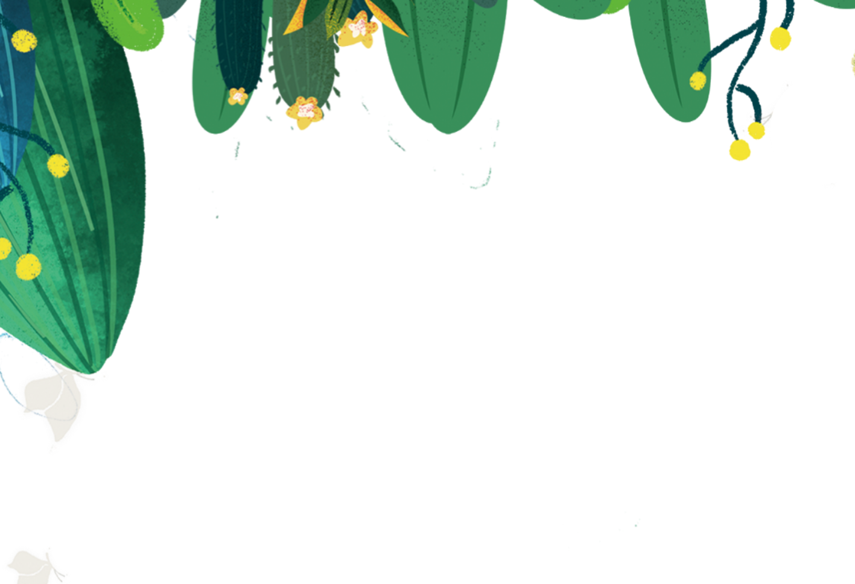










Slide 2


- Biết lập dàn ý cho bài văn miêu tả cây cối .
- Phát triển năng lực ngôn ngữ.
- Biết vận dụng kiến thức từ bài học để vận dụng vào thực tiễn: Biết sử dụng câu văn đúng, hay và phù hợp với bài văn miêu tả cây cối.

Slide 3


Măng Non
Măng Non

Slide 4
Có mấy cách mở bài cho bài văn miêu tả cây cối? Đó là những cách mở bài nào?
Mở bài trực tiếp
Có 2 cách mở bài
Mở bài gián tiếp

Slide 5
Có mấy cách kết bài cho bài văn miêu tả cây cối? Đó là những cách kết bài nào?
Kết bài mở rộng
Có 2 cách kết bài
Kết bài không mở rộng

Slide 6



Slide 7
Chọn 1 trong những đề dưới đây:
Đề 1: Viết bài văn miêu tả một cây ăn quả mà em yêu thích.
Đề 2: Viết bài văn miêu tả một cây ở sân trường đã gắn bó với em và bạn bè.
Đề 3: Viết bài văn miêu tả một cây mà em biết qua phim ảnh, sách báo.

Slide 8
1. Chuẩn bị
- Lựa chọn cây để miêu tả.
- Lựa chọn trình tự miêu tả cây (tả từng bộ phận của cây hay tả đặc điểm của cây theo từng thời kì phát triển).
- Quan sát hoặc nhớ lại kết quả đã quan sát.

Slide 9
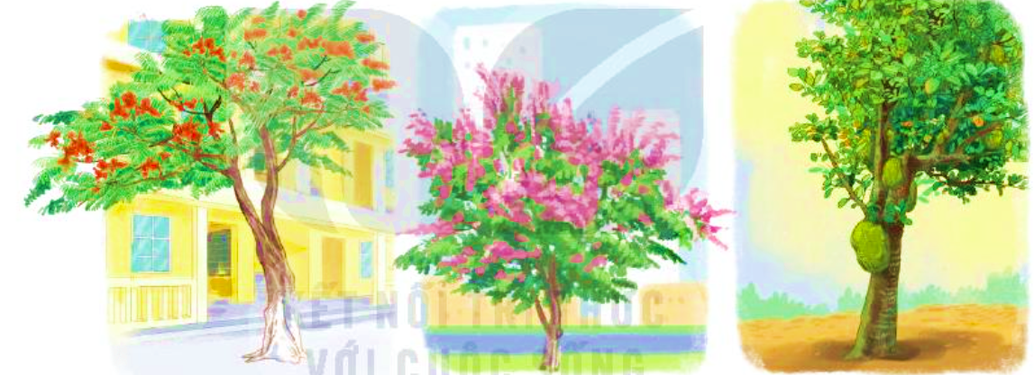
- Lựa chọn cây để miêu tả.

Slide 10
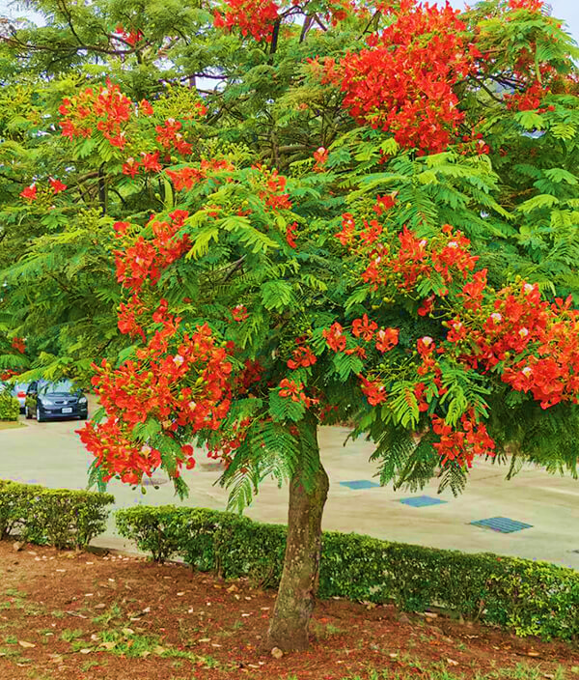
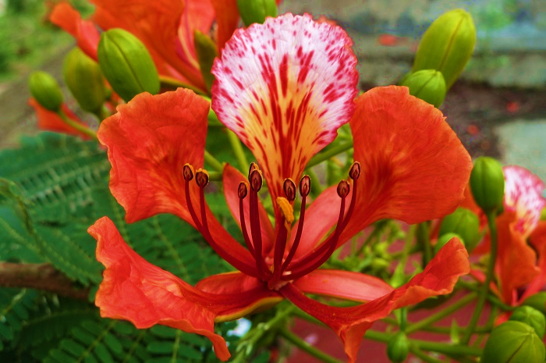
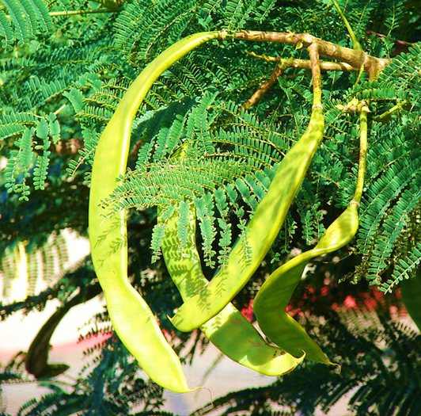
- Lựa chọn cây để miêu tả: Cây phượng
- Lựa chọn trình tự miêu tả cây: tả từng bộ phận của cây.

Slide 11
Quan sát hoặc nhớ lại kết quả đã quan sát.
+ Cây phượng cao lắm, cao hơn cả tầng ba của tòa nhà em học.
+ Thân cây to lớn đến phải hai bạn học sinh ôm vẫn chưa xuể.
+ Lớp vỏ trên thân cây sần sùi, hằn từng khe, rãnh như là mặt ruộng vào mùa hạn.
+ Bộ rễ của cây thì chắc hẳn rất to và dài. Vì chỉ với một phần nhô trên mặt đất đã to hơn cả bắp tay rồi.
+ Cành chính của cây phượng thì chỉ gồm bốn cành. Nhưng từ đó, tỏa ra nhiều cành phụ lắm. Chúng đan vào nhau tạo thành một chiếc ô khổng lồ che bóng mát cho chúng em vui chơi.
+ Những cánh hoa mỏng manh như cánh gián, đỏ tươi hơn cả mặt trời trở thành tín hiệu báo cho chúng em sắp kết thúc năm học.

Slide 12
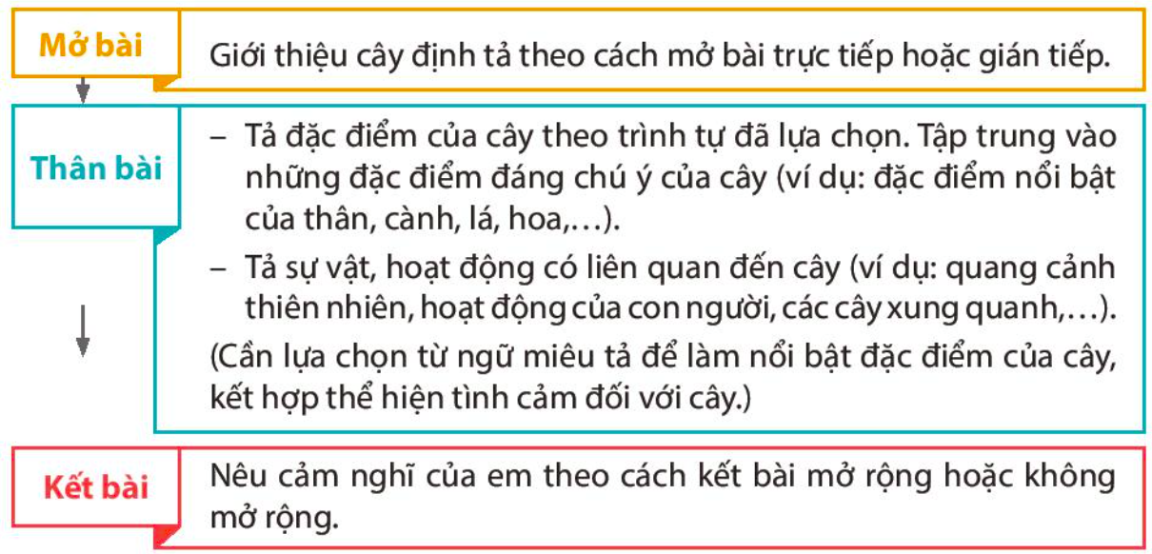
2. Lập dàn ý
G:

Slide 13

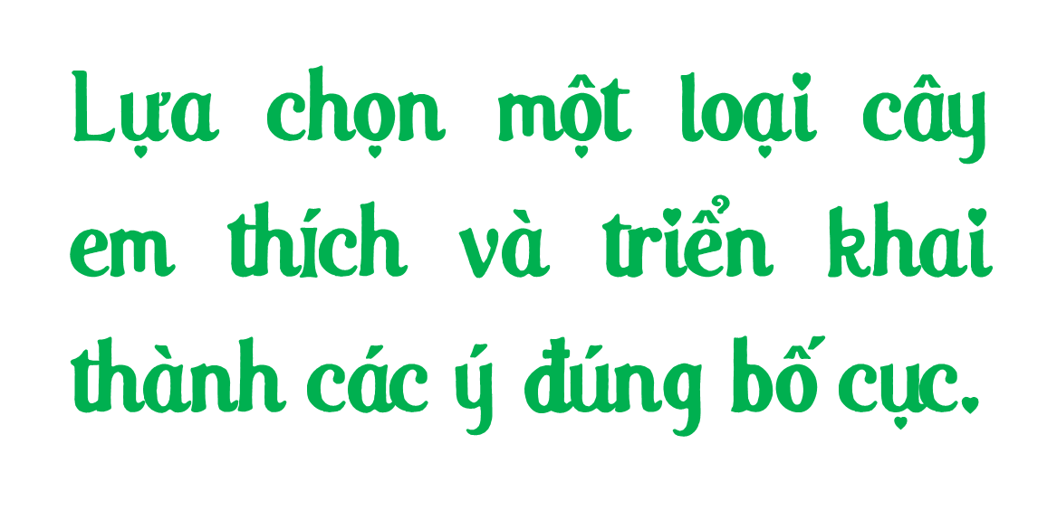


Slide 14
- Mở bài: Hè về, nắng trong vắt như mật ong, gió thoảng từng cơn oi nồng. Bọn học trò chúng em bận bịu với những bài ôn thi, những dòng lưu bút viết vội. Một hương vị mùa hè lan tỏa khắp trường. Mọi người vội nhìn ra sân: hoa phượng nở đỏ sân trường rồi. Nhìn cây phượng vĩ trồng giữa sân trường em, chúng em biết mùa hè đã thật sự đến.
- Thân bài:
+ Cây phượng cao lắm, cao hơn cả tầng ba của tòa nhà em học.
+ Thân cây to lớn đến phải hai bạn học sinh ôm vẫn chưa xuể.
+ Lớp vỏ trên thân cây sần sùi, hằn từng khe, rãnh như là mặt ruộng vào mùa hạn.
+ Bộ rễ của cây thì chắc hẳn rất to và dài. Vì chỉ với một phần nhô trên mặt đất đã to hơn cả bắp tay rồi.
+ Cành chính của cây phượng thì chỉ gồm bốn cành. Nhưng từ đó, tỏa ra nhiều cành phụ lắm. Chúng đan vào nhau tạo thành một chiếc ô khổng lồ che bóng mát cho chúng em vui chơi.
+ Những cánh hoa mỏng manh như cánh gián, đỏ tươi hơn cả mặt trời trở thành tín hiệu báo cho chúng em sắp kết thúc năm học.
- Kết bài: Cây phượng già đã chứng kiến bao niềm vui nỗi buồn của chúng em. Mỗi lần phượng nở hoa, lòng em lại rộn ràng lên những cảm xúc khó tả. Đó là lúc em khi sắp phải xa mái trường, xa cây phượng. Mai đây lớn khôn, em luôn nghĩ về ngôi trường tiểu học, nhớ tới cây phượng già thân quen này.

Slide 15



Slide 16
3. Góp ý và chỉnh sửa dàn ý.
- Về bố cục (mở bài, thân bài, kết bài).
- Về trình tự miêu tả.
- Về việc lựa chọn những đặc điểm của cây để miêu tả.

Slide 17



- Hoàn thành dàn ý.
- Chuẩn bị bài tiếp theo

Slide 18


